Slide 1
«Рациональное использование гаджетов – залог формирования основ энергосбережения у учащихся»

Slide 2
Основные направления энергосбережения в потреблении
Поведенческое энергосбережение
Совершенствование энергетических установок потребителей
Энергосбережение в зданиях и сооружениях, улучшение их конструкций

Slide 3
Поведенческое энергосбережение
Это укоренение у людей привычки к минимизации использования энергии, когда она им не нужна, что можно выразить привычным лозунгом «Уходя - гасите свет». Необходимо осознание людьми положения, что энергосбережение - экономически выгодно

Slide 4
Основные подходы используемые в формировании поведенческого энергосбережения
Информационное сопровождение
Пропагандистская работа
Обучение рациональному использованию ресурсов

Slide 5
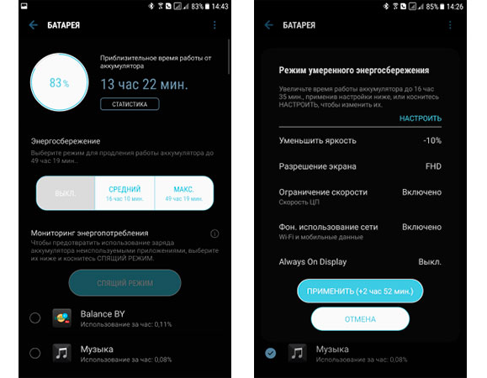
Обучение рациональному использованию гаджетов
Мобильный телефон
Включить режим энергосбережения

Slide 6
Отключить синхронизацию

Slide 7
Отключить Wi-Fi в спящем режиме

Slide 8
Оптимизировать настройки геолокации

Slide 9
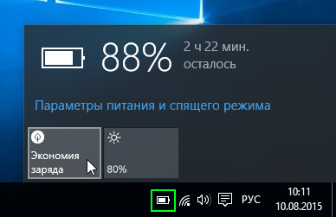
Обучение рациональному использованию гаджетов
Экономия заряда Windows
в области системных уведомлений найдите маленький значок батареи;

Slide 10
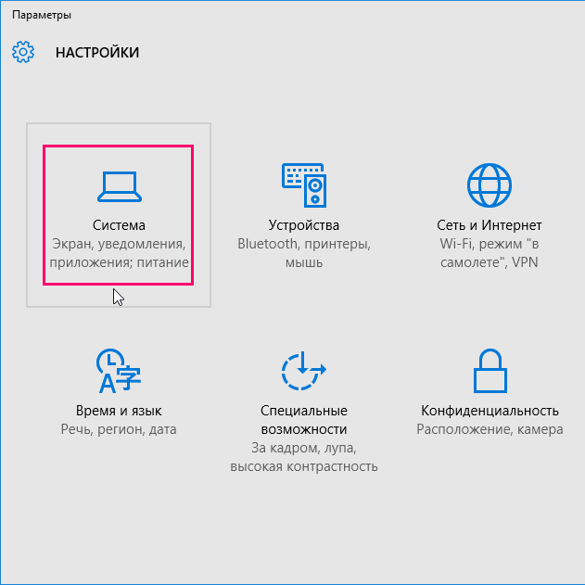
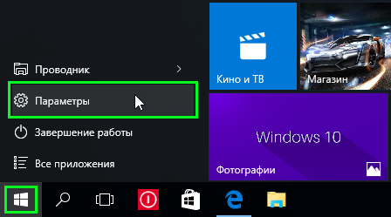
Настройка параметров
1. откройте «пуск» и перейдите в «параметры» — «система»;
2. здесь найдите блок «экономия заряда батареи».

Slide 11
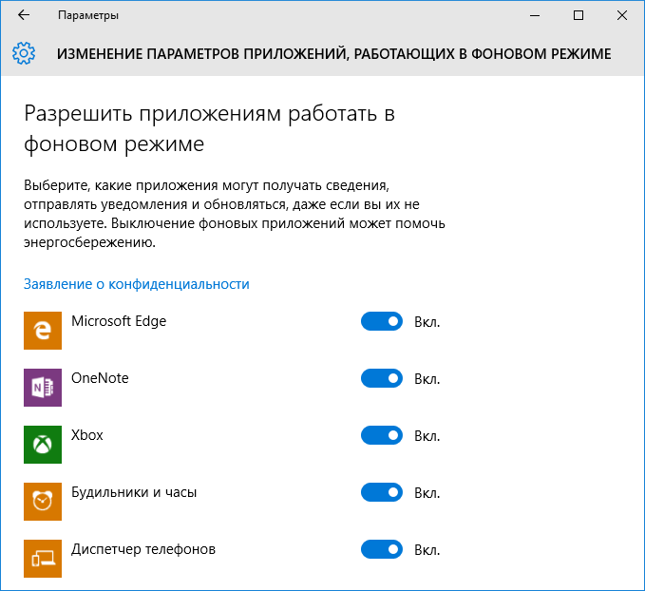
Настройка параметров

Slide 12
Использование батареи

Slide 13
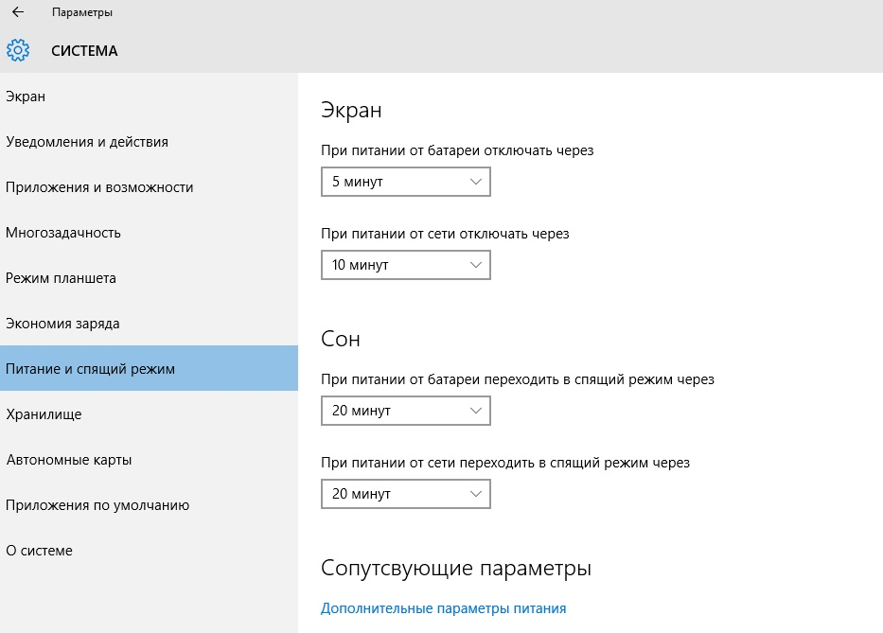
Питание и гибернация

Slide 14
Краткая аналитическая информация о конкурсе «Энергомарафон – 2020»
На областной этап поступило 212 конкурсных работ:
в номинации «Проект практических мероприятий по энергосбережению» – 16 работ,
в номинации «Культурно-зрелищное мероприятие по пропаганде эффективного и рационального использования энергоресурсов» – 9 работ,
в номинации «Художественная работа по пропаганде эффективного и рационального использования энергоресурсов – 172 работы, из них:
подноминация «Видеоролик» – 39 работ,
подноминация «Листовка» – 40 работ,
подноминация «Плакат» – 38 работ,
подноминация «Рисунок» – 55 работ;
в номинации «Система образовательного процесса и информационно-пропагандистской работы в сфере энергосбережения в учреждении образования» – 15 работ.
Наибольшую активность в конкурсе проявили учреждения образования Молодечненского, Любанского, Минского, Клецкого, Вилейского, Мядельского и Борисовского районов.

Slide 15
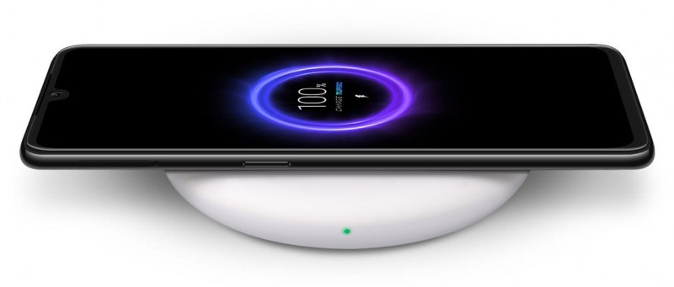
Спасибо за внимание

